Slide 1
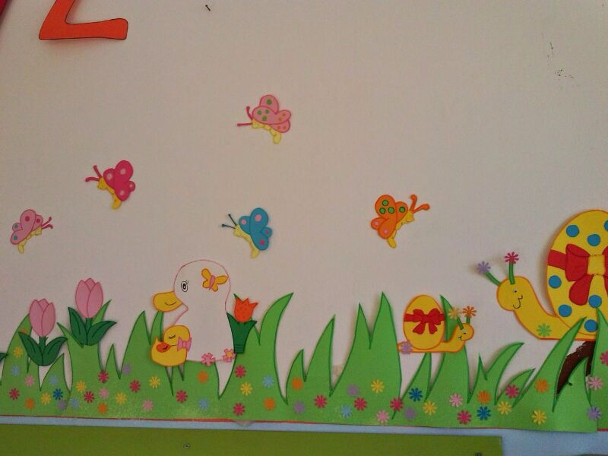
PLESSO
“LARGO S. GIOVANNI”
VILLADORO

Slide 3
BUON NATALE

Slide 4
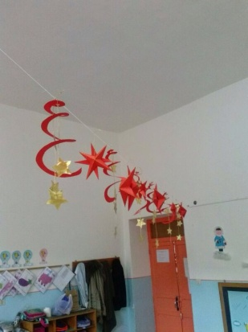
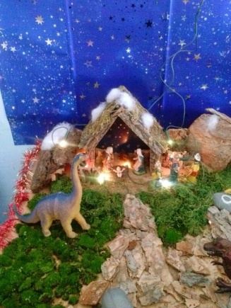
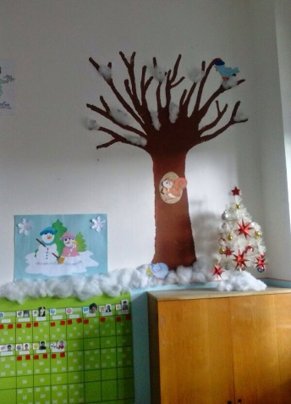
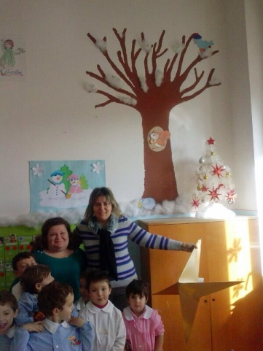

Slide 5
Natale
è festa

Slide 6
VISITA PASTORALE

Slide 7
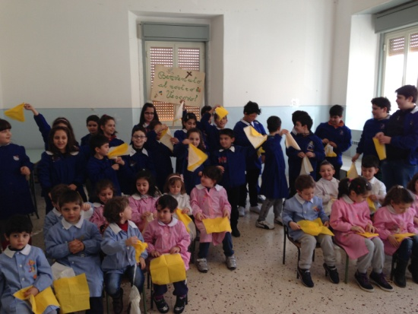
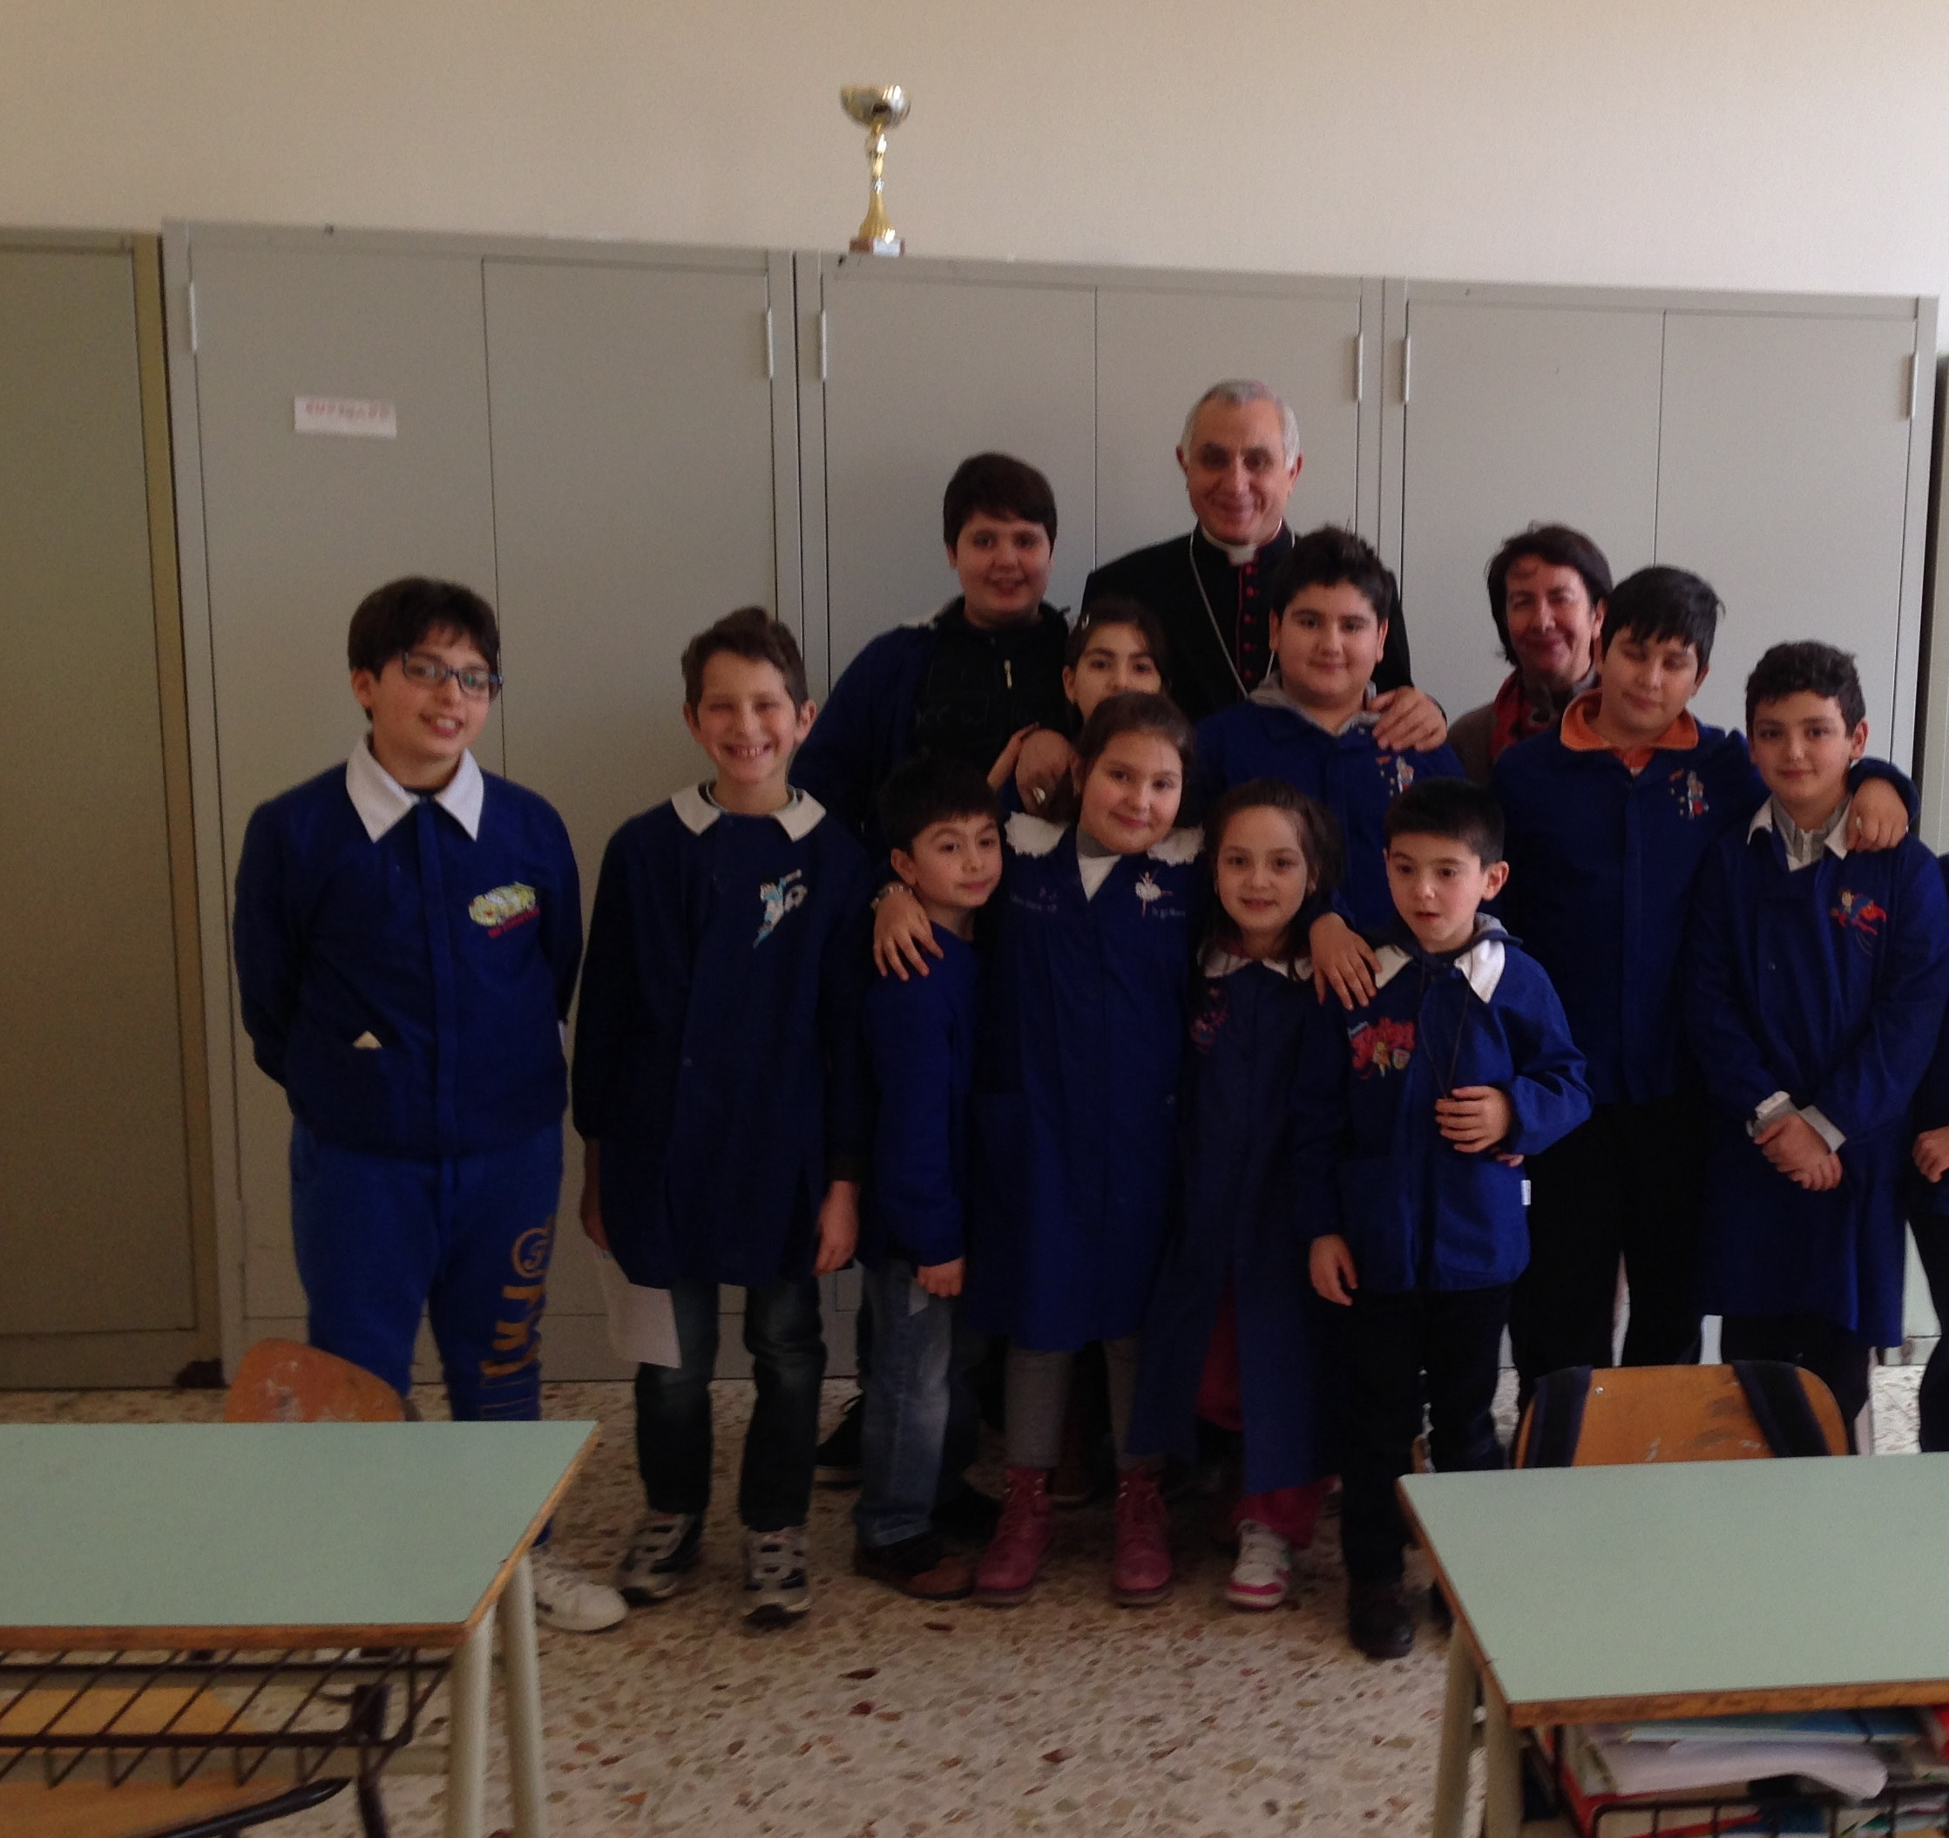
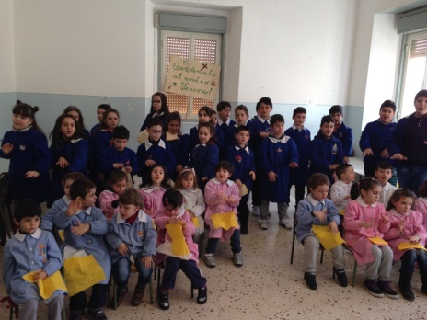
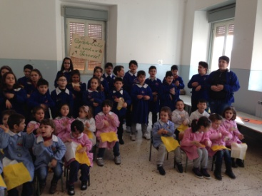
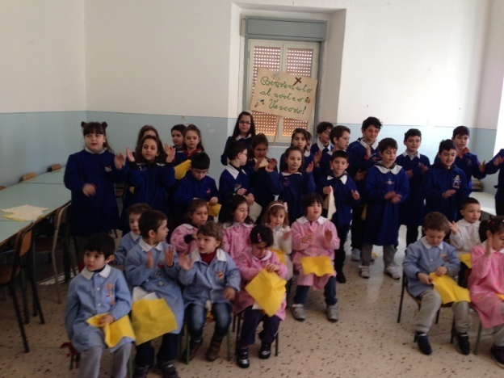
scuola primaria e dell’infanzia
scuola primaria
2^/5^ U

Slide 8
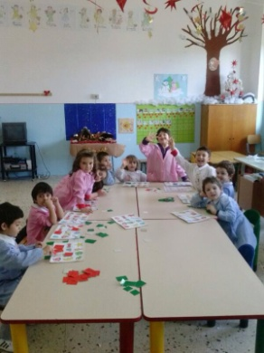
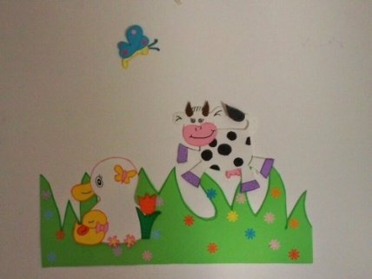
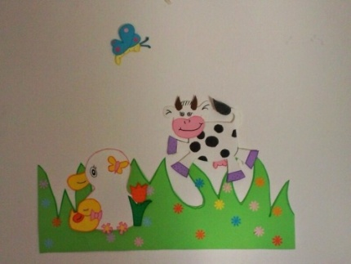

Slide 9
NELLA SCUOLA DELL’INFANZIA CRESCIAMO ATTRAVERSO LA CONOSCENZA...

Slide 10
ALCUNI MOMENTI DI SCUOLA

Slide 11
FINE

